Slide 1
SÉANCE A3 · MODULE 15
Mesurer avant d'acheter
Un appareil qui n'entre pas repart avec le camion — et la livraison reste à payer. Cinq mesures suffisent à ne jamais vivre ça.
60 minutes · Acheter un appareil
Notes:
Apporter un ruban à mesurer. La séance vaut surtout si les élèves mesurent quelque chose pour de vrai pendant le cours.

Slide 2
OBJECTIFS DE LA SÉANCE
À la fin, je serai capable de…
1
prendre les trois dimensions d'un espace ;
2
penser au dégagement et au passage, pas seulement au local ;
3
lire les chiffres d'une fiche technique : décibels, kilowattheures, litres ;
4
demander ce qu'un chiffre veut dire.
A3 · Acheter un appareil
2
Notes:
Lire les objectifs à voix haute. Y revenir au billet de sortie.

Slide 3
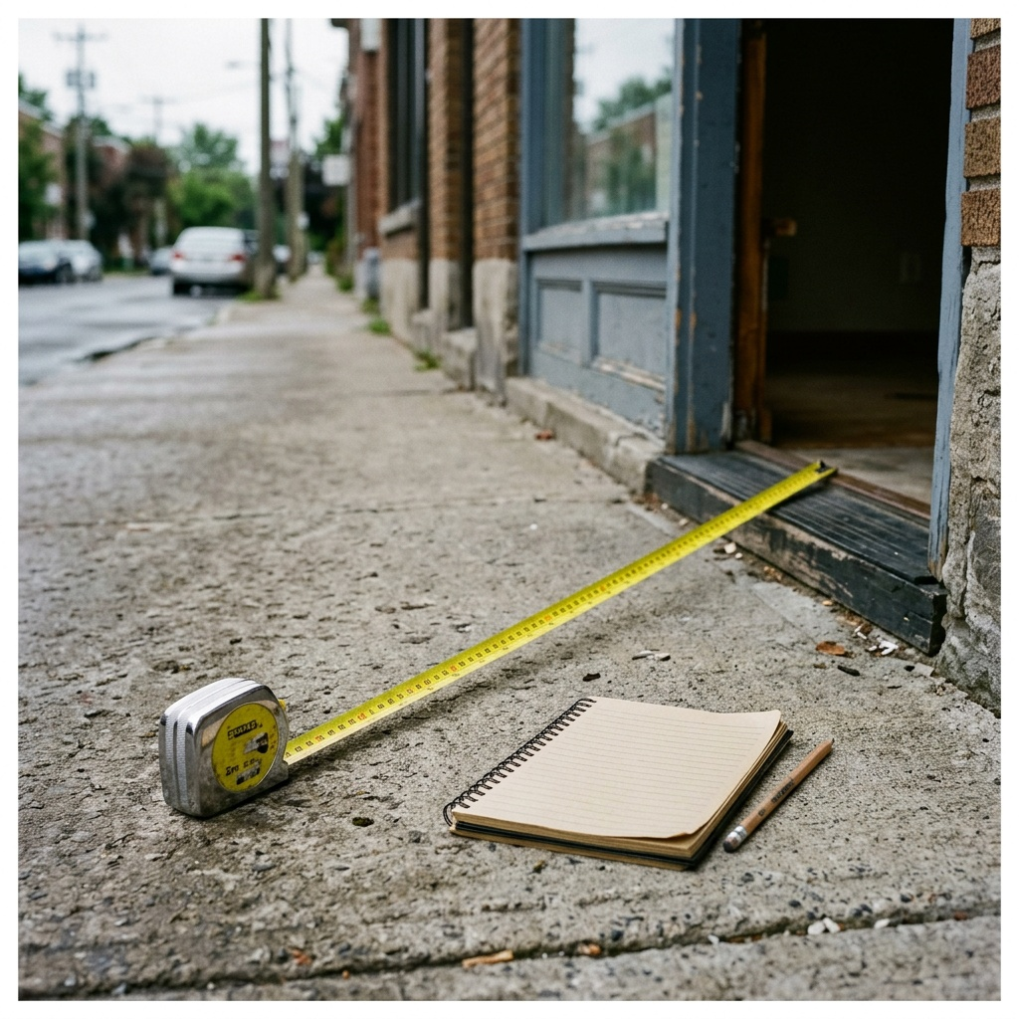
OBSERVATION
Qu'est-ce qu'on mesure ici, et pourquoi ?
Quelles dimensions faut-il prendre ?
Qu'est-ce qu'on oublie presque toujours ?
Le local suffit-il, ou faut-il mesurer autre chose ?
Que se passe-t-il si l'appareil n'entre pas ?
A3 · Acheter un appareil
3
Notes:
La deuxième piste amène le dégagement de la porte, la troisième le passage. Les deux sont les causes habituelles d'un achat raté.

Slide 4
ANALYSE
Les cinq mesures à prendre
CE QU'ON MESURE
POURQUOI
La hauteur du local
l'appareil doit y tenir debout
La largeur du local
la mesure la plus évidente
La profondeur
souvent oubliée, avec les tuyaux derrière
Le dégagement devant
pour ouvrir la porte de l'appareil
Le passage jusqu'au local
portes, corridor, escalier
La dernière est celle qui fait repartir le camion.
A3 · Acheter un appareil
4
Notes:
Diapo à photographier. Faire mesurer la porte de la classe : presque personne n'en connaît la largeur.

Slide 5
TOUJOURS LA PORTE OUVERTE
La largeur d'une laveuse frontale se mesure porte ouverte.
Soixante-huit centimètres fermée, quatre-vingt-dix ouverte : sans le dégagement, la porte bute contre le mur et l'appareil est inutilisable. La fiche technique donne les deux chiffres.
A3 · Acheter un appareil
5
Notes:
C'est exactement le premier modèle éliminé dans le dialogue de A1.

Slide 6
LIRE LES CHIFFRES
Quatre unités et leur repère
Le centimètre
Le décibel
Hauteur × largeur × profondeur, toujours dans cet ordre : 145 × 55 × 60 cm.
Le bruit. Une conversation normale fait 60 dB ; 52 dB est nettement plus silencieux.
Le kilowattheure par année
Le litre par brassée
L'électricité. Plus le chiffre est bas, moins l'appareil coûte à faire fonctionner.
L'eau. Trente litres d'écart par brassée, sur cinq ans, compensent souvent une différence de prix.
A3 · Acheter un appareil
6
Notes:
La dernière carte est le raisonnement du dialogue t1. Le faire calculer : 30 L × 3 brassées × 52 semaines × 5 ans.

Slide 7
MESURER SEULEMENT LE LOCAL
Le piège le plus fréquent
ON ENTEND SOUVENT
IL FAUT DIRE PLUTÔT
Le local fait un mètre, l'appareil soixante-huit centimètres. C'est bon.
Et la porte du sous-sol ? Et l'escalier ?
L'appareil doit d'abord se rendre jusqu'au local. Une porte de soixante-dix centimètres, un escalier étroit, un tournant serré : chacun peut arrêter la livraison. Le livreur repartira avec l'appareil, et la livraison restera à payer.
A3 · Acheter un appareil
7
Notes:
C'est exactement l'avertissement du livreur dans le dialogue t2b. L'annoncer.

Slide 8
PRATIQUE · 1 DE 2
Le chiffre et ce qu'il mesure
Dites ce que chaque chiffre indique.
1
68 centimètres
2
4,5 kilos
3
52 décibels
4
30 litres par brassée
5
300 kilowattheures par année
6
12 mois
A3 · Acheter un appareil
8
Notes:
Faire répondre à voix haute avant d'afficher. Ces six chiffres couvrent toutes les fiches techniques.

Slide 9
CORRECTION
Le chiffre et ce qu'il mesure
Correction — on lit la réponse, on ne commente pas l'erreur.
1
68 centimètres » la largeur de l'appareil
2
4,5 kilos » la capacité : le linge qui entre dedans
3
52 décibels » le bruit à l'essorage
4
30 litres par brassée » la consommation d'eau
5
300 kilowattheures par année » la consommation d'électricité
6
12 mois » la durée de la garantie
A3 · Acheter un appareil
9
Notes:
Corriger en groupe. Donner la bonne réponse, sans revenir sur qui s'est trompé.

Slide 10
PRATIQUE · 2 DE 2
Ça entre, ou pas ?
Le local fait 100 cm de large et la porte 70 cm.
1
Appareil de 68 cm, porte fermée
2
Le même, 90 cm porte ouverte
3
Appareil de 76 cm
4
Appareil de 60 cm, profondeur 65 cm
A3 · Acheter un appareil
10
Notes:
Faire dessiner le local au tableau. Le raisonnement devient évident dès qu'il est vu.

Slide 11
CORRECTION
Ça entre, ou pas ?
Correction — on lit la réponse, on ne commente pas l'erreur.
1
Appareil de 68 cm, porte fermée » il entre dans le local
2
Le même, 90 cm porte ouverte » il faut 90 cm de dégagement devant
3
Appareil de 76 cm » il n'entre pas par la porte de 70 cm
4
Appareil de 60 cm, profondeur 65 cm » vérifier aussi la profondeur du local
A3 · Acheter un appareil
11
Notes:
Corriger en groupe. Donner la bonne réponse, sans revenir sur qui s'est trompé.

Slide 12
BILLET DE SORTIE
Mesurez un espace chez vous et écrivez les cinq mesures.
Hauteur, largeur, profondeur, dégagement, passage.
Notez laquelle vous auriez oubliée sans cette séance.
A3 · Acheter un appareil
A3 · Acheter un appareil
12
Notes:
Ce billet servira au jeu de rôle de E1 : l'assistant demande l'espace disponible dès la première réplique.

